Slide 1


תכונות של רשתות
שי שן-אור
המחלקה לאימונולוגיה
הפקולטה לרפואה ע"ש רפפורט
הטכניון
shenorr@technion.ac.il
המעבדה לאימונולוגיה מערכתית
ורפואה מותאמת אישית
Figure by Marina Sirota using iStockPhoto illustrations

Slide 2
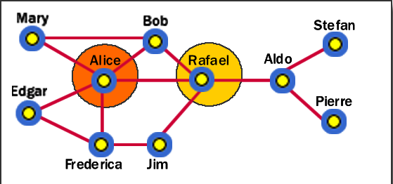
תכונות של רשתות – קישוריות צומת
חיבוריות (connectivity/degree) - מספר הקשרים שיש ל-צומת i
k__{i}
מסלולים – הדרך שעברתי ברשת בין צמתים
מרחק גאודזי – המסלול הקצר ביותר בין שתי צמתים
המסלול הממוצע לצומת i – המרחק הגאודזי בין כל הצמתים ברשת (למעט singletons לצומת i)
קוטר גרף – המסלול הגיאודאזי הארוך ביותר ברשת
מרכזיות Betweenness centrality - מספר הפעמים שקודקוד משמש כגשר במסלול הגיאודזי בין שני צמתים שאינם מחוברים אחרת
k__{a} = 5

Slide 3
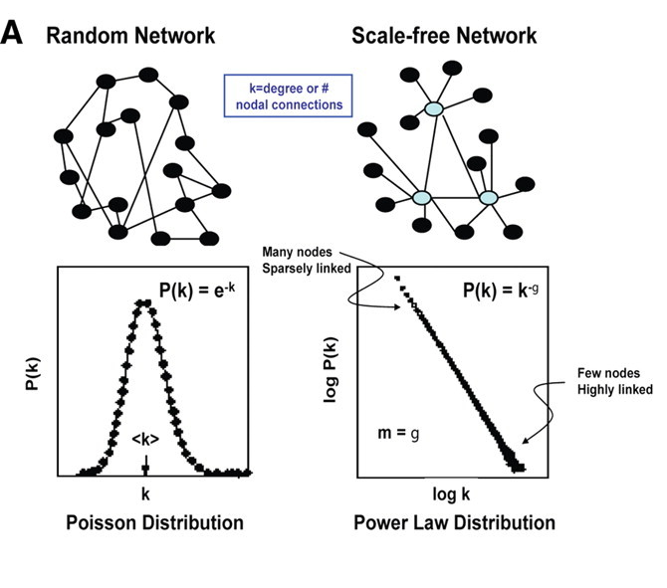
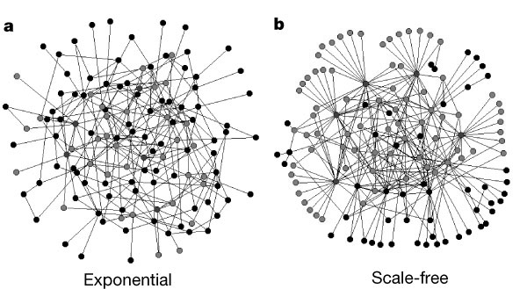
תכונות של רשתות – ברמה הגלובלית
  התפלגות הקישוריות ברשת ישפיע על המבנה שלה

Slide 4
תכונות של תת-רשתות
קליקים – clique - אזורים בהם כל הצמתים מקושרים אחד לשני
Edges between
neighbors of a
b
c
d
e
f
Clustering coefficient – היחס בין הקשתות הקיימות בין כל השכנים הישרים של צומת לכל אלו האפשריות בין השכנים. כלומר כמה קרובים אנחנו לקליק.
b
➖
✔️
❌
❌
❌
c
✔️
➖
❌
❌
❌
d
❌
❌
➖
❌
❌
e
❌
❌
❌
➖
✔️
f
❌
❌
❌
✔️
➖
2/10 connections –
Clustering coefficient of node a = 0.2

Slide 5
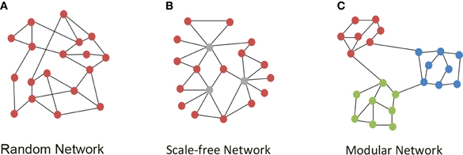
מבנה הרשת יכול להצביע על קבוצות ותתי קבוצות בעלי מאפיינים שונים

